Slide 1
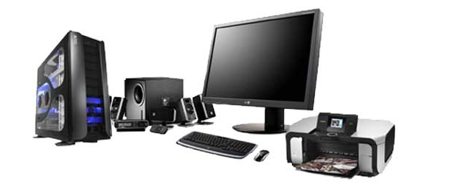
Hardware počítače
Tvoje jméno
1. ročník
2012 / 2013

Slide 2
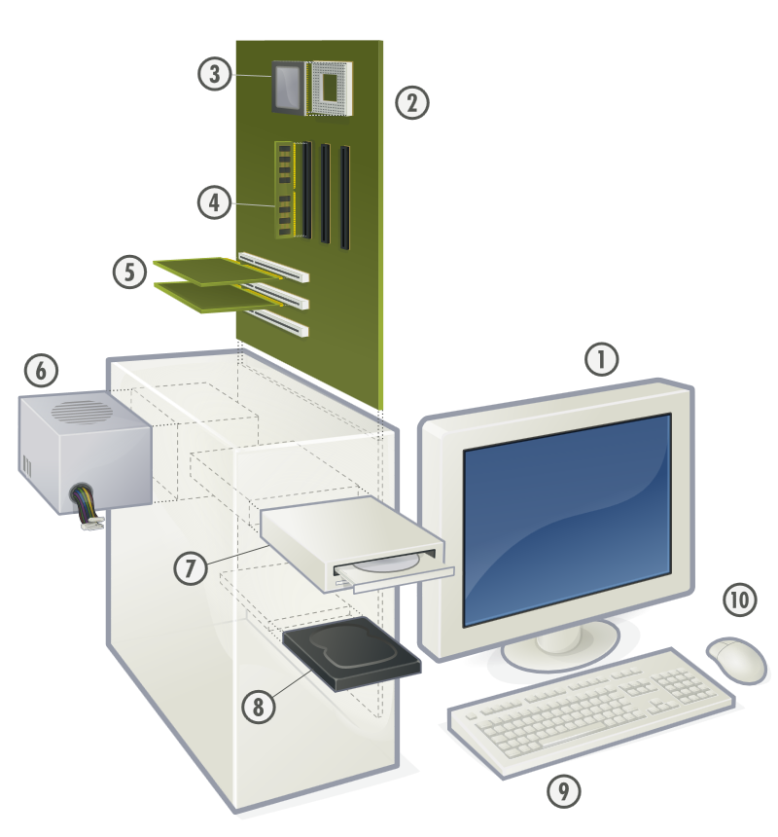
Základní součásti počítače
1. Monitor
2.
3.
4.
5.
6.
7.
8.
9.
10.

Slide 3
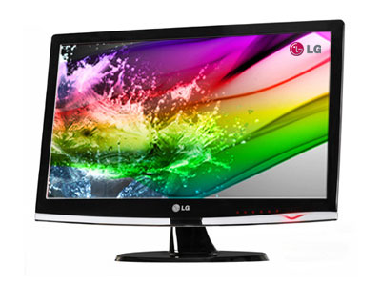
Monitor
Monitor
je výstupní zařízení počítače. Slouží k zobrazování textových a grafických informací.
Rozlišujeme dva základní typy monitorů:
CRT monitor – klasický „hluboký“ monitor
LCD monitor – složen z tekutých krystalů, tenký

Slide 4
Základní deska

